Slide 1
Vers une autre approche de la différenciation pédagogique : « Les intelligences multiples »
Cycle 1

Slide 2
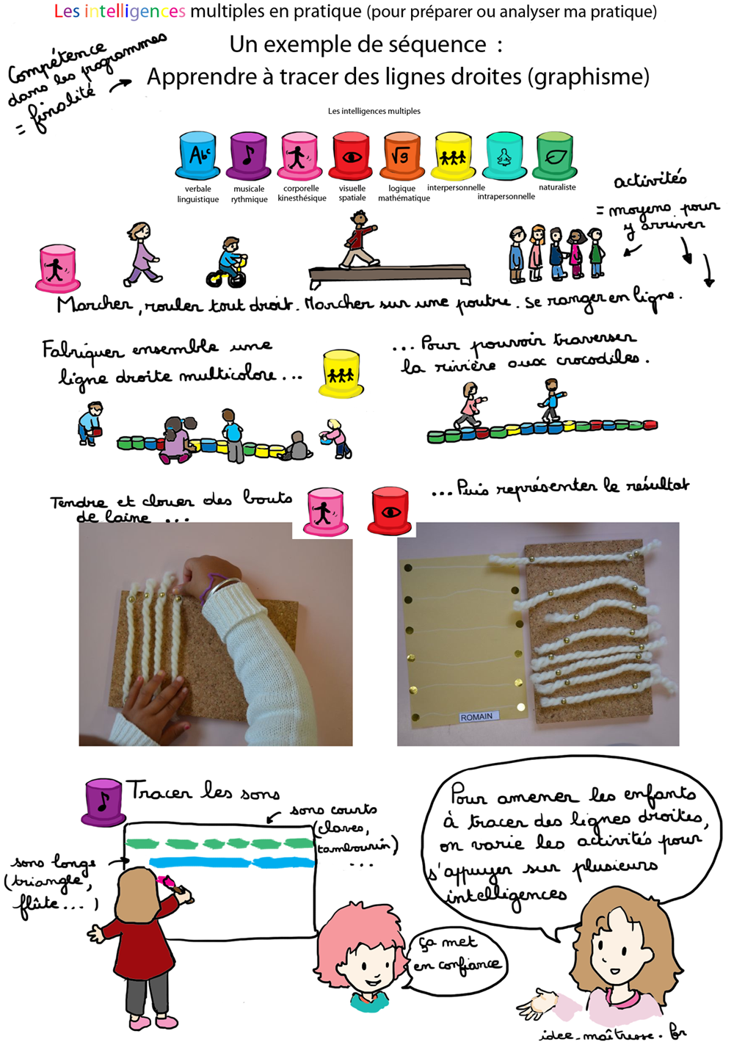
Apprendre à tracer des lignes droites

Slide 3
La théorie des intelligences multiples
L’intelligence est l’ensemble des facultés mentales permettant de comprendre les choses et les faits, de découvrir les relations entre eux et d’aboutir à la connaissance conceptuelle et notionnelle (par opposition à la sensation et à l’intuition).
La théorie des intelligences multiples suggère qu’il existe plusieurs types d’intelligences chez l’enfant d’âge scolaire et aussi par extension chez l’homme.
Cette théorie a été proposée pour la première fois par Howard Gardner en 1983. Il apporte un nouveau point de vue sur cette notion complexe d’intelligence en ajoutant tout simplement un « s » à ce mot.
Notes:
Il s’agit de s’appuyer sur des capacités naturellement plus développées pour développer les autres.

Slide 4
Tous différents!
Nous sommes tous différents et les élèves le sont aussi.
Ils n’ont pas les mêmes codes culturels, ni les mêmes acquis, ni la même histoire personnelle...
En résumé, nous possédons tous (élèves et adultes) une infinie diversité de capacités humaines, et ceci dans toute culture et dans tout contexte social!
Chaque individu dispose donc de plusieurs types d’intelligences, pour lesquelles il a naturellement une plus ou moins grande compétence.
L’école doit changer son regard sur sa manière de considérer les apprenants…

Slide 5
Individualiser les enseignements.
« L’essence de la théorie des intelligences multiples est le respect des nombreuses différences parmi les individus, les innombrables variations dans leurs manières d’apprendre, les différents modes par lesquels ils peuvent être évalués, et les manières presque infinies par lesquelles ils peuvent laisser leur trace dans le monde. » Howard Gardner.
Le questionnement relatif à la gestion des groupes hétérogènes en classe, avec des élèves tous différents, regroupés dans une même tranche d’âge pour y acquérir au même moment les mêmes apprentissages, interroge bon nombre d’enseignants!
Vers une pédagogie au prisme des intelligences multiples…
Notes:
Face à cette hétérogénéité des élèves, souvent présentée comme un frein aux apprentissages, le prisme des intelligences multiples peut apporter un éclairage nouveau et enrichir les pratiques de différenciation.
Il ne s’agit pas pour autant de suivre un modèle unique, il fait adapter cette théorie à toute situation d’apprentissage et à tout contexte de classe en fonction des difficultés et des besoins, en terme de diversification des approches notionnelles.

Slide 6
Les huit intelligences…

Slide 7
Apprendre à différencier selon les profils d’intelligence.
Exploiter les intelligences multiples signifie que l’on offre aux élèves la possibilité d’utiliser des intelligences autres que les intelligences linguistique et logico-mathématiques dans leur travail quotidien en classe.
Exploiter les intelligences multiples permet à l’enseignant de mieux comprendre comment apprennent ses élèves et donc d’enrichir son enseignement pour mieux les toucher.
Le but de l’école, c’est d’apprendre à chaque enfant à rencontrer l’autre. Albert Jacquart.

Slide 8
Les IM en maternelle : faire connaissance avec ses élèves.
L’observation fine des élèves permet de préciser pour chacun les intelligences fortes et faibles.
Cette observation peut être renouvelée plusieurs fois dans l’année pour constater l’évolution des élèves.
La démarche pédagogique mise en œuvre dans la classe doit ensuite s’appuyer régulièrement sur les intelligences « fortes » de l’élève, pour lui donner confiance en lui et le faire entrer positivement dans les apprentissages.

Slide 9
Première étape : l’observation
Il est préférable d’utiliser un cadre différent de celui de la classe habituelle
Il faut donner une impression de nouveauté
Il faut gommer les obligations de résultats immédiats
On utilise la salle de motricité!
Durant une semaine, la salle est organisée en 6 coins regroupant les 6 intelligences « palpables ». Les intelligences intra- et interpersonnelles sont observées lors des différents déplacements des enfants dans la salle.
Notes:
Le partenariat avec une ludothèque permet d’emprunter une grande variété de jeux ajustés aux différentes intelligences.
Les espaces sont aménagés géographiquement de manière bien distinctes.
Le postulat est que les élèves seront intéressés, ou retourneront dans les activités où leurs intelligences sont fortes.

Slide 10
Organisation
Chaque classe passe dans la salle par demi-groupe, pour une durée qui varie selon l’âge (1/4 d’heure en PS à 20, 25 minutes en GS). L’autre demi-groupe reste en classe avec l’ATSEM
1ère séance : La phase de découverte, d’exploration des ateliers.
Consigne : « vous allez dans les ateliers pour choisir celui que vous préférez »
Les enfants vont dans les ateliers librement. L’enseignant régule la durée en frappant dans les mains pour procéder au changement des ateliers.
2ème séance : Phase d’appropriation des ateliers.
Consigne : « vous allez dans l’atelier que vous préférez »
Les enfants peuvent privilégier un atelier ou plusieurs selon leur préférence.
Chaque classe passe dans la salle par demi-groupe durant 15 minutes à une demi-heure selon la tranche d’âge.

Slide 11
Organisation
3ème séance : Phase d’autonomie.
Vous conduisez cette fois-ci les élèves dans la salle de motricité sans donner de consigne.
Utilisez le tableau d’observables pour affiner votre connaissance des élèves.
Une photo de classe pas comme les autres! Ce tableau vous donnera une vue d’ensemble des intelligences dominantes de chaque enfant.
Cette démarche vous permettra ensuite d’organiser les séances d’apprentissage dans votre classe par ateliers d’intelligences multiples.
A vous de jouer!
Notes:
Faire au tableau les schémas de photographie par élève, ou en collectif.
Faire un schéma de l’organigramme pour la préparation de classe.

Slide 12
Les apports des IM pour les élèves
Ils se montrent globalement beaucoup plus motivés.
Ils expriment tout leur potentiel, souvent au-delà des attentes des enseignants.
Ils prennent confiance en eux, en prenant conscience qu’ils peuvent tout aussi bien réussir que leurs camarades, en utilisant d’autres chemins d’accès.
La démarche des IM est une source de progrès.
Enfin, l’autonomie est renforcée par l’habitude que prennent les élèves en gérant leur participation aux différents ateliers.

Slide 13
Les apports des IM pour les enseignants.
La mise en place des IM change des pratiques de classe conventionnelles et oblige l’enseignant à se poser bien plus de questions!
Utiliser les IM c’est faire le choix d’un changement de posture pédagogique!
Il doit prendre soin de développer toutes les formes d’intelligence.
L’enseignant organise et accompagne en début de séquence, puis il apporte les connaissances et synthétise l’ensemble des acquis pour structurer les savoirs.
A vous de jouer!

Slide 14
Bibliographie
A l’école des Intelligences multiples, Bruno Hourst. Hachette Education. Collection Profession Enseignant. 2006.
Les intelligences multiples, Bruce Campbell. Guide pratique. Adaptation française : Gervais Sirois. Collection Chenelière Education.

